Slide 1

Parcoursup.gouv.fr
Notes:
Parcoursup.gouv.fr

Slide 2
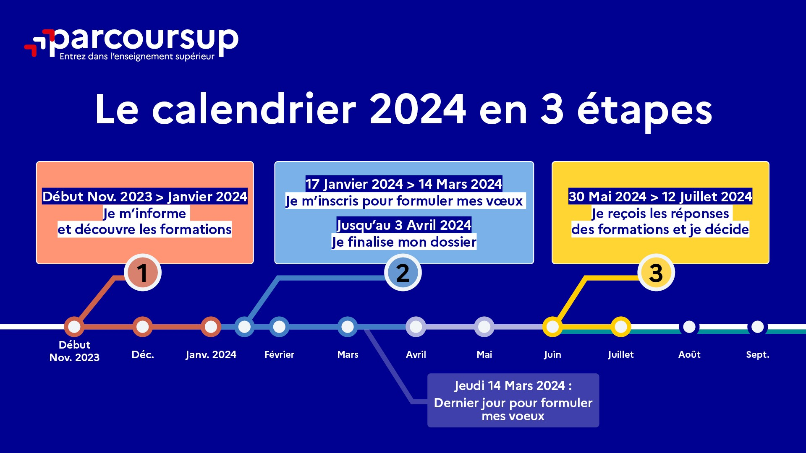

Slide 3
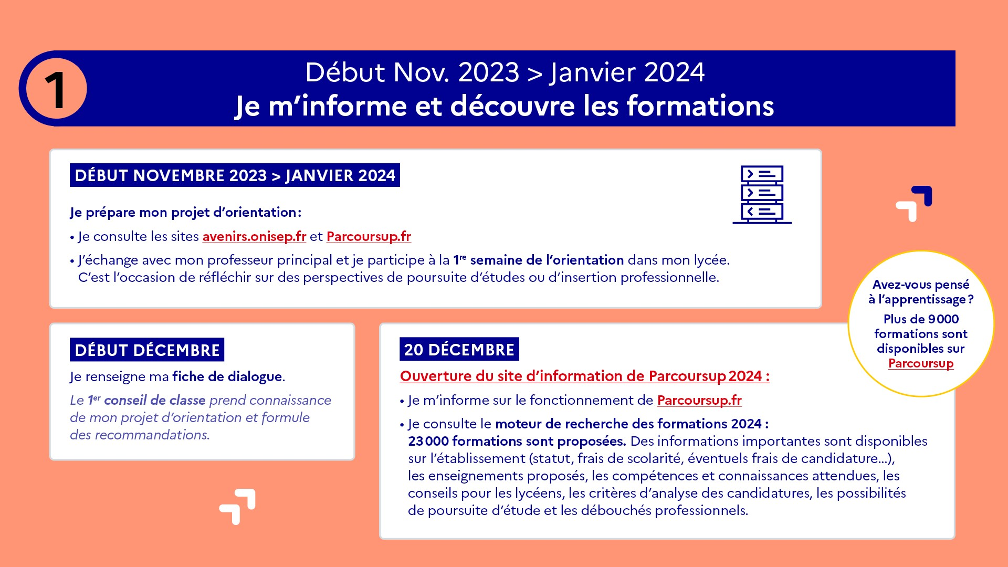
parcoursup.gouv.fr
parcoursup.gouv.fr
Notes:
gouv.fr

Slide 4
Parmi les 23 000 formations dispensant de diplômes reconnus par l’État disponibles via le moteur de recherche de formation :
Les formations disponibles
o
Des formations sous statut étudiant
: les différentes licences (dont les licences « accès santé »), les
Parcours préparatoires au professorat des écoles (PPPE) et les parcours d’accès aux études de santé (PASS), classes prépa, BTS, BUT (Bachelor universitaire de technologie ), formations en soins infirmiers (en IFSI) et autres formations paramédicales, formations en travail social (en EFTS), écoles d’ingénieur, de commerce et de management, Sciences Po/ Instituts d’Etudes Politiques, écoles vétérinaires, formations aux métiers de la culture, du sport…
o
Des formations sous statut apprenti (en alternance)
: l’apprentissage est proposé dans différentes
formations (BTS, BUT…).
o
Des informations utiles à consulter sur chaque fiche formation
: le taux d’accès, les critères et leur
importance, le statut de l’établissement (public/privé), l’information sur le caractère sélectif de la formation, les candidats classés en 2023, les frais de scolarité ou de candidature, les débouchés et possibilités de poursuite d’études…ou encore les rapports publics de l’examen réalisé en 2023

Slide 5
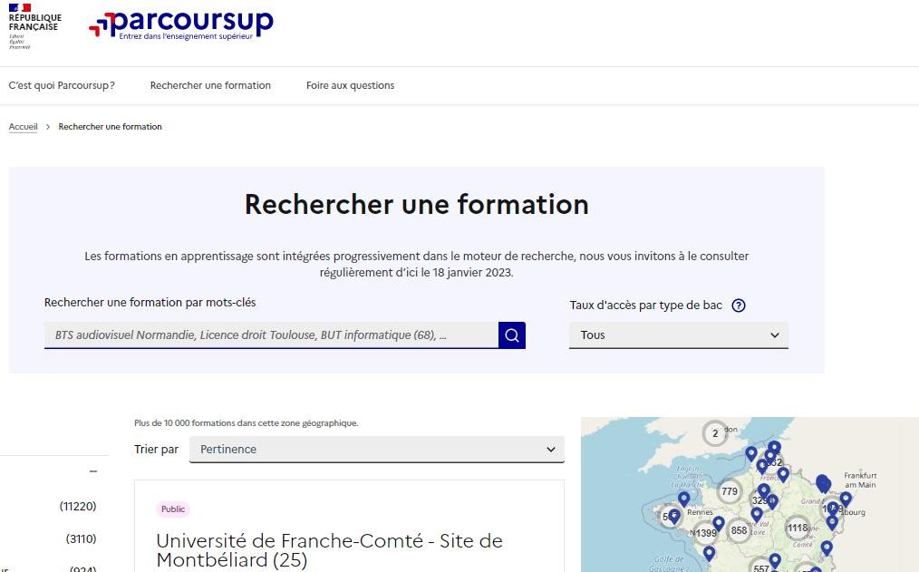
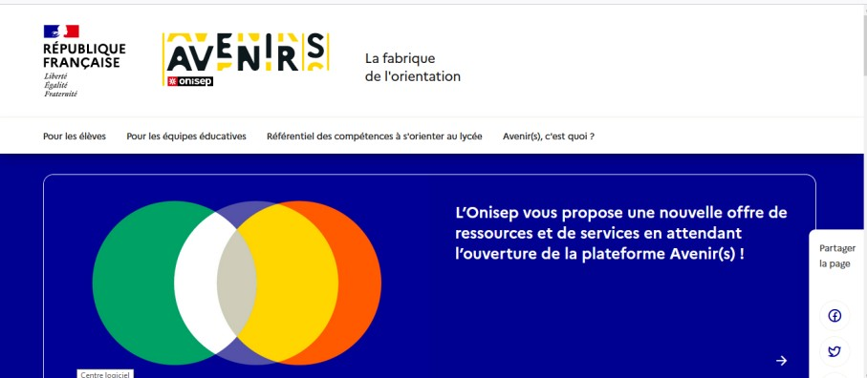
Des outils pour préparer votre projet d’orientation
Avenirs.onisep.fr
Parcoursup.gouv.fr
Parcoursup.fr :
Retrouvez toutes les informations
Le moteur de recherche Parcoursup
un accès vers d’autres sites numériques d’aide à l’orientation et un lien vers le site de votre Région
sélectionnées par l’Onisep sur les filières, les formations, les métiers

Slide 6
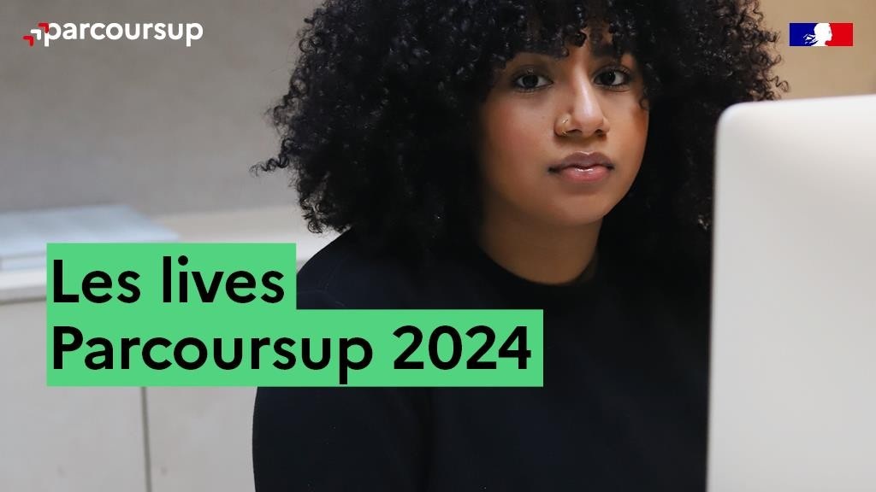
LE BON REFLEXE : S’INFORMER, ECHANGER
Echanger avec des professionnels dans votre lycée
Votre professeur principal
La Psy-En (Mme PALIX)
Echanger avec les formations
(contact et dates à retrouver sur Parcoursup)
Responsables de formations et étudiants ambassadeurs
Lors des journées portes ouvertes et salons avec
conférences thématiques
Consulter les ressources en ligne de nos partenaires
(accessibles gratuitement depuis la page d’accueil parcoursup.fr)
Live Parcoursup :
Pour poser ses questions en direct

Slide 7
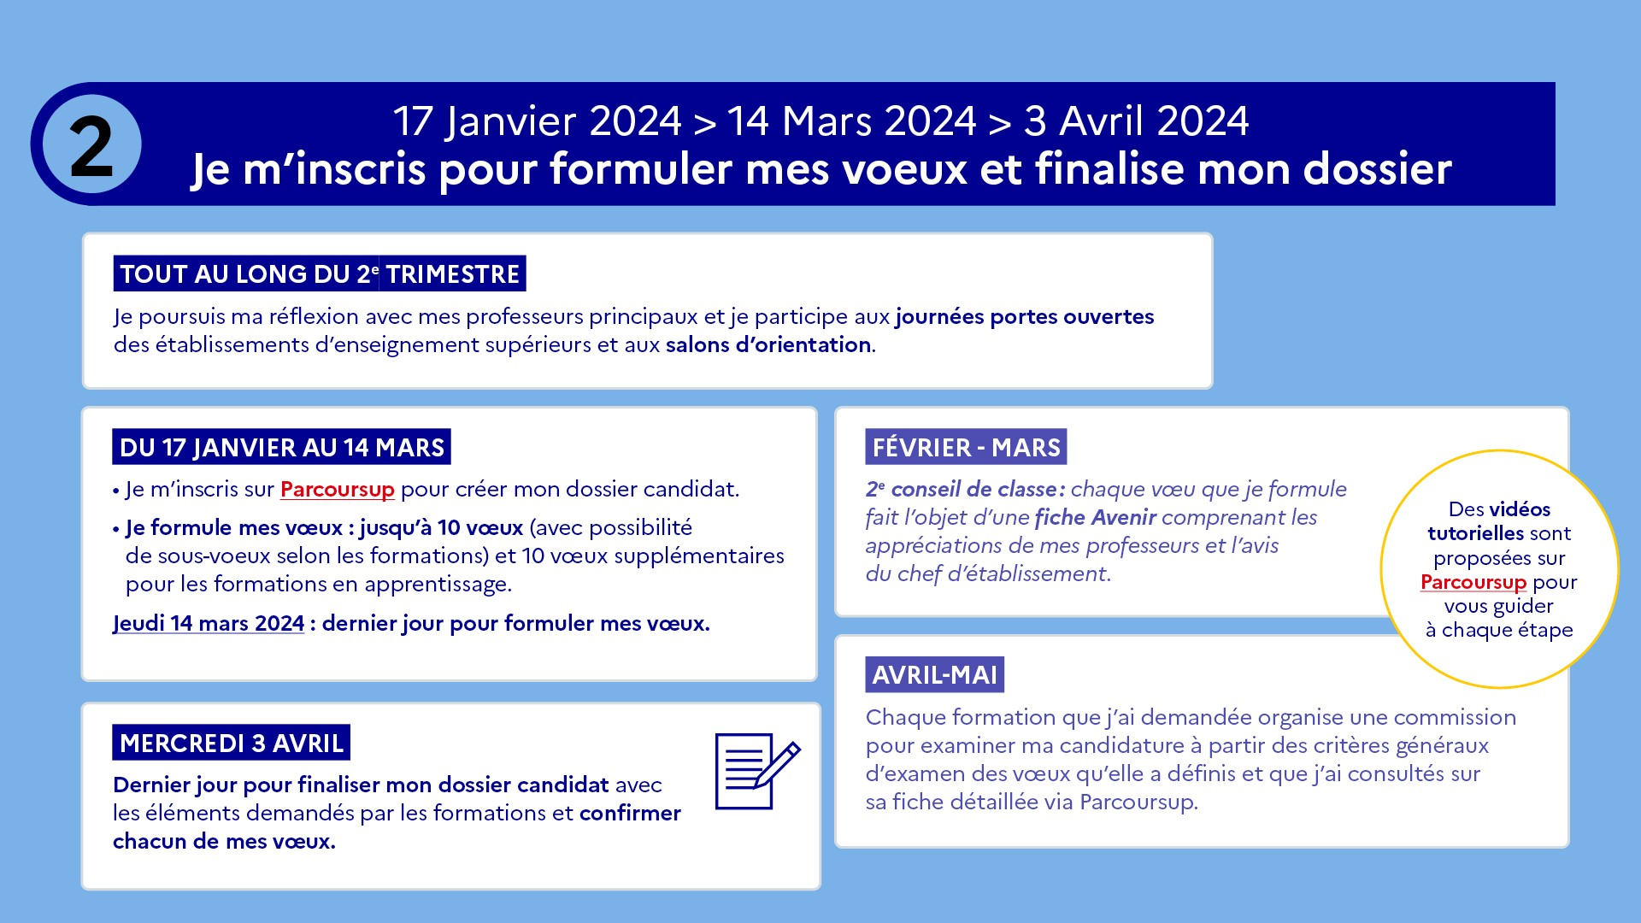
14/11/2023
9

Slide 8
S’inscrire sur Parcoursup
À partir du 17 janvier 2024
o
Une adresse mail valide et consultée régulièrement :
pour échanger et recevoir les informations
sur votre dossier
Important : renseignez un numéro de portable pour recevoir les alertes envoyées par la plateforme.
o
L’INE
(identifiant national élève en lycée général, technologique ou professionnel) ou INAA (en lycée
agricole) : sur les bulletins scolaires ou le relevé de notes des épreuves anticipées du baccalauréat.
À noter pour les lycées français à l’étranger : l’établissement fournit l’identifiant à utiliser pour créer
son dossier.
Conseil aux parents ou tuteurs légaux : vous pouvez également renseigner votre email et numéro de portable dans le dossier de votre enfant pour recevoir messages et alertes Parcoursup. Vous pourrez également recevoir des formations qui organisent des épreuves écrites/orales le rappel des échéances.

Slide 9
Les principales règles à retenir
o Jusqu’à
10 vœux et 10 vœux supplémentaires
pour des formations en apprentissage
o Possibilité de faire
des sous-vœux pour certaines filières
(classes prépa, BTS, BUT, école de
commerce, d'ingénieurs, IFSI…)
o
Les vœux sont formulés librement par les candidats (pas de classement par ordre de priorité)
:
une réponse pour chaque vœu formulé
o
La date de formulation du vœu n’est pas prise en compte
pour l’examen du dossier
o Chaque formation
n’a connaissance que des vœux formulés pour elle
(elle ne connait pas les autres vœux formulés par les candidats)
o
Quand un candidat accepte une formation, il a toujours la possibilité de conserver des vœux
pour lesquels il est en liste d’attente
et qui l’intéressent davantage

Slide 10
Nouveautés de Parcoursup 2024
👋Adieu la lettre de motivation qui devient désormais non systématique pour certaines formations qui choisissent de ne pas la demander (cas où les jurys d’admission ne disposent pas du temps nécessaire pour les lire).
🔍 Fonction Comparateur de Formations :
Permet en quelques clics de comparer diverses formations sur des points considérés comme importants pour le choix des candidats : par exemple, le statut de la formation (public/privé), les frais de scolarité, le niveau de la demande, l’existence d’un internat, l’éligibilité de la formation à accueillir des étudiants boursiers ou encore l’existence d’un label délivré par le ministère chargé de l’enseignement supérieur et de la recherche.
Il est possible de comparer jusqu’à cinq formations en face à face et deux lorsque l’application est utilisée via un mobile.
💚Sauvegarde de Formations en Favoris :
Permet d'enregistrer des formations en "favoris" dès l'ouverture du site, facilitant la phase des vœux. Si vous avez déjà une idée des formations qui vous intéressent, possibilité de les "ranger" dans un onglet "Favoris". Elle vous permet de retrouver simplement les formations mises de côté. En plus de cela, vous pourrez aussi apporter des appréciations sur chacune de ces formations. Toutes ces informations pourront être retrouvées au moment de la formulation de vos vœux.

Slide 11
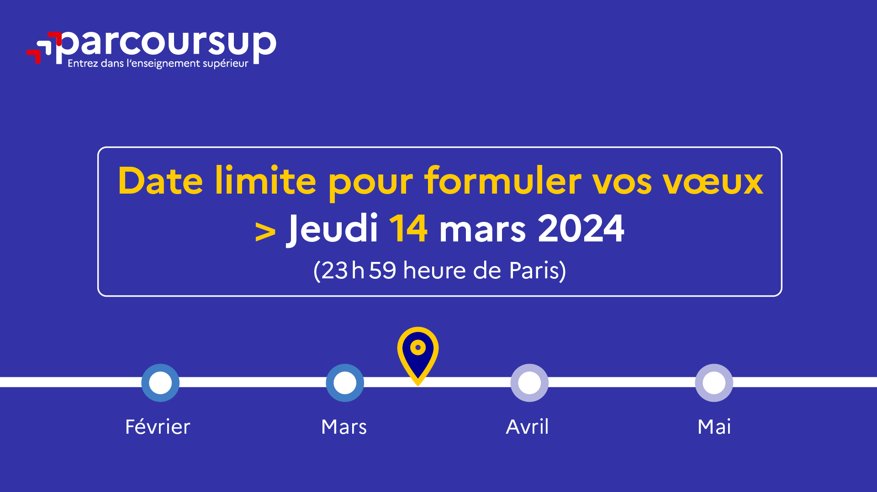
14/11/2023
12

Slide 12
Les éléments transmis aux formations du supérieur
o
La lettre de motivation
quand elle est
o
Les bulletins scolaires et notes du baccalauréat :
demandée par la formation
Année de première : bulletins scolaires et les notes des épreuves anticipées de français et celles au titre du contrôle continu du baccalauréat (pour les lycéens généraux et technologiques)
Année de terminale : bulletins scolaires des 1er et 2e trimestres (ou 1er semestre)
o
les pièces complémentaires
demandées par certaines formations
o
la rubrique Activités et centres
d’intérêt
une rubrique facultative pour
mettre en valeur vos compétences, vos expériences et engagements
o
Des informations sur votre parcours spécifique
(sections européennes ou binationales, et les options
o
la fiche Avenir
renseignée par le lycée
internationales)
ou votre participation aux cordées
de la réussite
(seulement si vous le souhaitez)

Slide 13
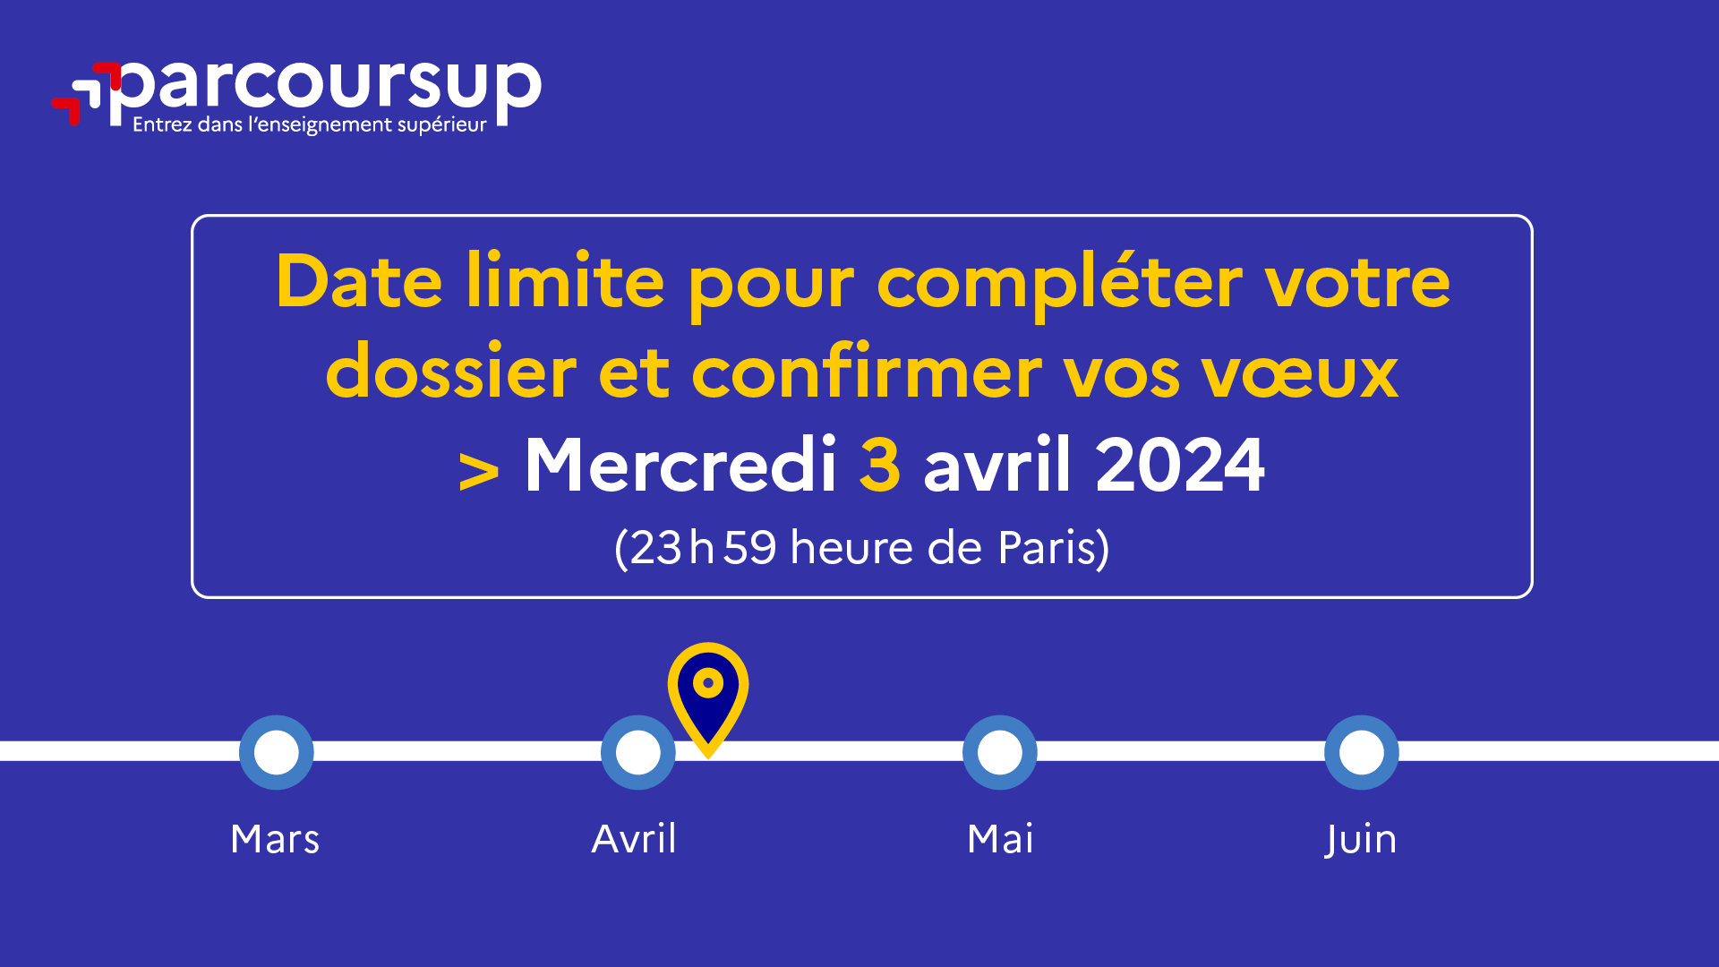

Slide 14
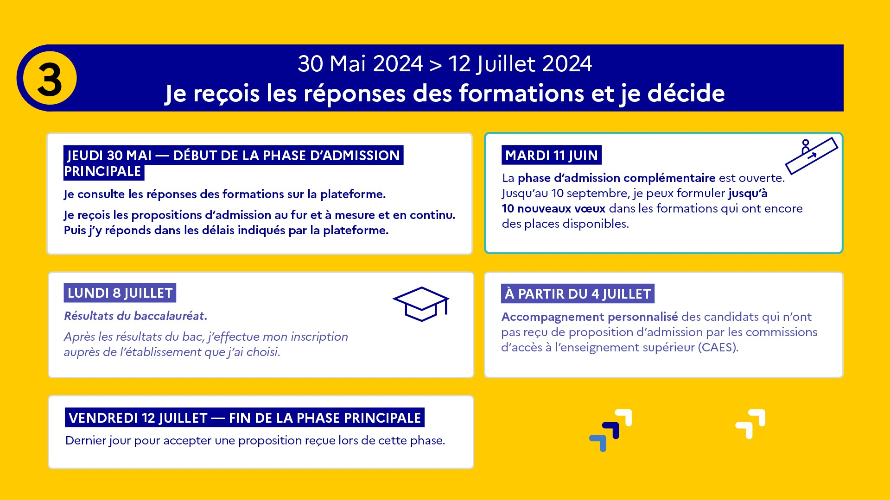

Slide 15
Comment répondre aux propositions d’admission ? (1/3)
A savoir :
- Les dates limites pour accepter ou refuser une proposition sont affichées clairement dans le dossier candidat.
- Si le candidat ne répond pas dans les délais, la proposition d’admission est supprimée
Les délais à respecter pour accepter (ou refuser) une proposition d’admission :
  Propositions reçues le 2 juin 2022 : vous avez 5 jours pour répondre (J+4)
  Propositions reçues à partir du 3 juin 2022 : vous avez 3 jours pour répondre (J+2)

Slide 16
Comment répondre aux propositions d’admission ? (2/3)
Le lycéen reçoit une seule proposition d’admission et il a des vœux en attente :
  Il accepte la proposition (ou y renonce). Il peut ensuite indiquer les vœux en attente qu’il souhaite conserver
  S’il accepte définitivement la proposition, cela signifie qu’il renonce à tous ses autres vœux. Il consulte alors les modalités d’inscription administrative de la formation acceptée
Le lycéen reçoit plusieurs propositions d’admission et il a des vœux en attente :
  Il ne peut accepter qu’une seule proposition à la fois. En faisant un choix entre plusieurs propositions, il libère des places pour d’autres candidats en attente
  Il peut indiquer les vœux en attente qu’il souhaite conserver
  S’il accepte définitivement une proposition, cela signifie qu’il renonce aux autres vœux. Il consulte alors les modalités d’inscription administrative de la formation acceptée

Slide 17
Comment répondre aux propositions d’admission ? (3/3)
Le lycéen ne reçoit que des réponses « en attente »
  des indicateurs s’affichent dans son dossier pour chaque vœu en attente et l’aident à suivre sa situation qui évolue jusqu’au 14 juillet en fonction des places libérées par d’autres candidats
Le lycéen ne reçoit que des réponses négatives (dans le cas où il n’a formulé que des vœux pour des formations sélectives)
  il peut demander un conseil ou un accompagnement individuel ou collectif dans son lycée ou dans un CIO pour envisager d’autres choix de formation et préparer la phase complémentaire à partir du 11 juin 2024.
A savoir : la phase complémentaire permet de formuler jusqu’à 10 nouveaux vœux dans des formations qui ont des places vacantes

Slide 18

Un exemple…
Vœux de Charlotte
30 mai : Réponses des établissements
Réponses de Charlotte
La procédure continue
CPGE « A »
OUI (proposition d’admission)
Renonce
Elle accepte la proposition d’admission en BUT « F »
Elle maintient deux vœux en attente :
BTS « B » et BUT « G »
Elle choisit donc de renoncer aux trois autres propositions d’admission :
CPGE « A », Licence « C » et licence « E »
Elle choisit de renoncer à un vœu en attente :
CPGE « H »
Réponse dans les délais
BTS « B »
En attente d’une place
Maintient
Licence « C »
OUI – SI (proposition d’admission)
Renonce
Réponse dans les délais
CPGE « D »
NON
Licence « E »
OUI – SI (proposition d’admission)
Renonce
Réponse dans les délais
BUT « F »
OUI (proposition d’admission)
Accepte
Réponse dans les délais
BUT « G »
En attente d’une place
Maintient
CPGE « H »
En attente d’une place
Renonce

Slide 19
Charlotte reçoit une nouvelle proposition d’admission pour le BUT « G », vœu maintenu en attente :
Etat des vœux de Charlotte
Charlotte reçoit une nouvelle réponse le
réponses de Charlotte dans les délais indiqués
BTS « B »
En attente d’une place
Renonce
Charlotte s’inscrit en BUT « G »
BUT « F »
OUI (proposition d’admission)
Renonce
BUT « G »
En attente d’une place
OUI (proposition d’admission)
Accepte
Réponse dans les délais
Charlotte accepte la proposition d’admission au BUT « G ».
Elle renonce donc au BUT « F » qu’elle avait précédemment accepté et renonce aussi à son vœu de BTS « B » en attente car il l’intéresse moins que le BUT « G » qu’elle vient d’accepter.
Il ne lui reste plus qu’à s’inscrire administrativement au BUT « G » une fois les résultats du bac connus.

Slide 20
Les solutions pour les candidats qui n’ont pas reçu de proposition d’admission
> Dès le 30 mai 2024 : les lycéens qui n'ont fait que des demandes en formations sélectives et qui n’ont reçu que des réponses négatives peuvent demander un accompagnement individuel ou collectif au lycée ou dans un CIO pour définir un nouveau projet d’orientation et préparer la phase complémentaire
> Du 11 juin au 12 septembre 2024 : pendant la phase complémentaire, les lycéens peuvent formuler jusqu’à 10 nouveaux vœux dans des formations disposant de places vacantes
> A partir de juillet 2024 : les candidats peuvent solliciter depuis leur dossier l’accompagnement de la Commission d’Accès à l’Enseignement Supérieur (CAES) de leur académie : elle étudie leur dossier et les aide à trouver une formation au plus près de leur projet en fonction des places disponibles

Slide 21
L’inscription administrative dans la formation choisie
Après avoir accepté définitivement la proposition d’admission de son choix et après avoir eu ses résultats au baccalauréat, le lycéen procède à son inscription administrative.
L’inscription administrative se fait directement auprès de l’établissement choisi et pas sur Parcoursup.
Les modalités d’inscription sont propres à chaque établissement :
Consulter les modalités d’inscription indiquées dans le dossier candidat sur Parcoursup.
Respecter la date limite indiquée.
Si le futur étudiant s’inscrit dans une formation en dehors de Parcoursup, il doit obligatoirement remettre une attestation de désinscription ou de non inscription sur Parcoursup qu’il télécharge via la plateforme.

Slide 22
5 conseils pour aborder sereinement Parcoursup
o
Prendre connaissance du calendrier 2024,
des modalités de fonctionnement de la plateforme
et des vidéos tutos pour vous familiariser avec la procédure
o
Ne pas attendre la dernière minute
pour préparer votre projet d’orientation : explorez le moteur
de recherche des formations, consultez les fiches des formations qui vous intéressent et aidez
vous des chiffres clés
o
Faites les vœux pour des formations qui vous intéressent, ne vous autocensurez pas, pensez
à diversifier vos vœux et évitez de ne formuler qu’un seul vœu
o
Ne restez pas seuls avec vos questions :
échangez au sein de votre lycée et profiter des
opportunités de rencontres avec les enseignants et étudiants du supérieur : salons d’orientation, Lives Parcoursup, journées portes ouvertes
o Anticipez le déroulement de la phase d’admission, en vous aidant des conseils des enseignants du supérieur et des chiffres clés renseignés dans les fiches des formations

Slide 23
Des services pour vous informer et répondre à vos questions
tout au long de la procédure
o 0 800 400 070
Le numéro vert (à partir du 17 janvier 2024) :
(Numéros spécifiques pour l’Outre-mer indiqués sur Parcoursup.fr)
o
La messagerie contact
depuis le dossier Parcoursup
o
Les réseaux sociaux (Instagram, Twitter, Facebook)
pour suivre l’actualité de
Parcoursup et recevoir des conseils

Slide 24



Les personnes ressources pour préparer son projet d’orientation
Les enseignants
Les professeurs principaux
Les PsyEN au lycée et/ou au C.I.O.

